Slide 1




Création et utilisation de la base de données
Sabrina Naine

Slide 2

Contexte du projet
Le projet DATAImmo
Créer un modèle pour une meilleure prévision du prix de vente des biens
Modifier la base de données pour collecter les transactions immobilières et foncières en France
Analyser le marcher pour aider les différentes agences

Slide 3
La stratégie de sauvegarde et la conformité RGPD
Base de données conforme au RGPD
Stratégie de sauvegarde : diversifier les lieux de stockage des sauvegardes (site, cloud)

Slide 4
Les données initiales
3 fichiers Excel :
Valeur foncière
Données communes
Référentiel géographique

Slide 5
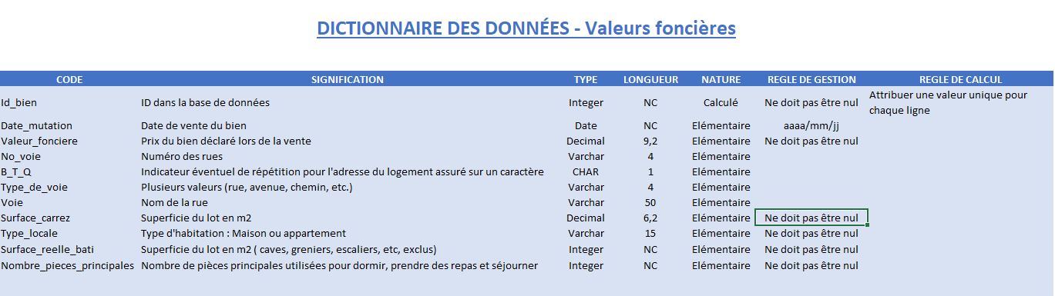
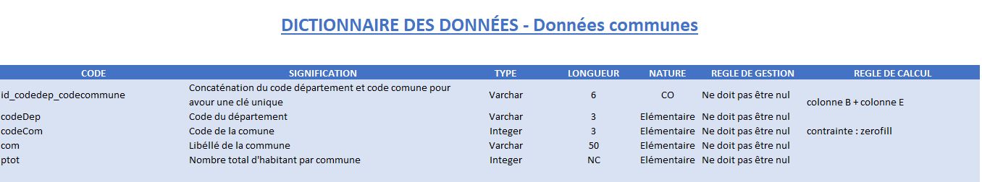
L’extrait du dictionnaire des données

Slide 6
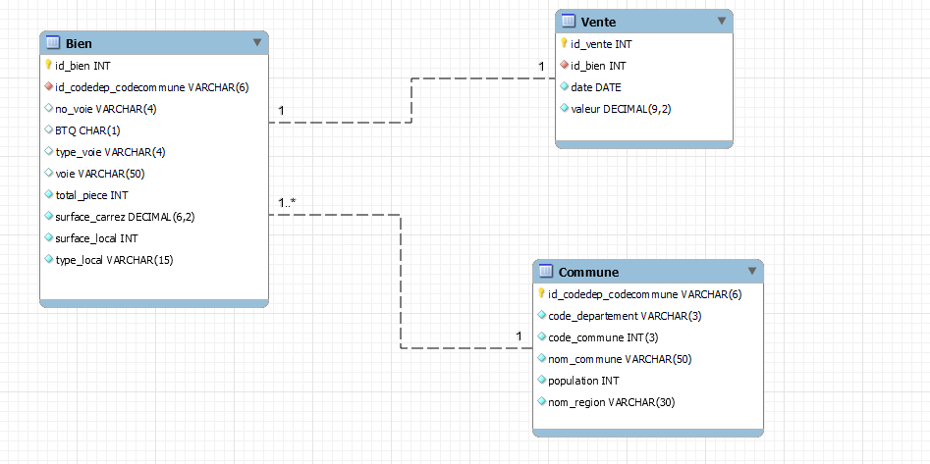
Le schéma relationnel normalisé

Slide 7
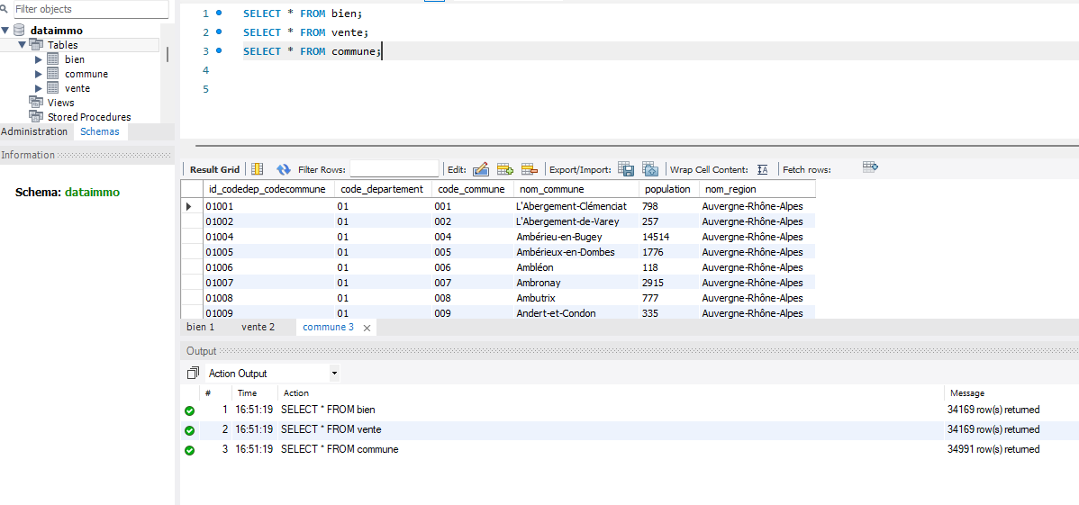
La base de données avec les tables créées et les données chargées

Slide 8



Analyse des données
Requêtes SQL et résultats

Slide 9

Requête 1
Nombre total d’appartements vendus au 1er semestre 2020
SELECT COUNT(id_bien) AS nbr_appartements
FROM bien
WHERE type_local = ‘’Appartement’’

Slide 10
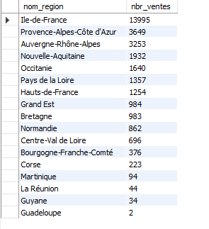
Requête 2
Le nombre de ventes d’appartement par région pour le 1er semestre 2020
SELECT c.nom_region, COUNT(b.id_bien) AS nbr_ventes
FROM commune c
JOIN bien b
ON c.id_codedep_codecommune = b.id_codedep_codecommune
WHERE type_local = ‘’Appartement’’
GROUP BY c.nom_region
ORDER BY nbr_ventes DESC

Slide 11
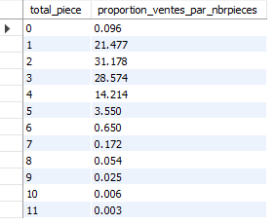
Requête 3
Proportion des ventes d’appartements par le nombre de pièces
WITH ventes_par_nbrpieces AS
(SELECT total_piece, COUNT(id.bien) AS nbr_ventes_app,
SUM(COUNT(id_bien) OVER() AS total_ventes
FROM bien
WHERE type_local = ‘’Appartement’’
GROUP BY total_piece)
SELECT total_piece,
ROUND((nbr_ventes_app / total_ventes * 100), 3)
AS proportion_ventes_par_nbrpieces
FROM ventes_par_nbrpieces
ORDER BY proportion_ventes_par_nbrpiece

Slide 12
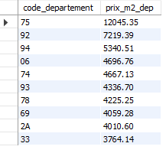
Requête 4
Liste des 10 départements où le prix du mètre carré est le plus élevé
SELECT c.code_departement, ROUND(AVG(v.valeur / b.surface_carrez), 2) AS prix_m2_dep
FROM commune c
JOIN bien b
ON c.id_codedep_codecommune = b.id_codedep_codecommune
JOIN vente v
ON b.id_bien = v.id_bien
GROUP BY c.code_departement
ORDER BY prix_m2_dep DESC
LIMIT 10

Slide 13

Requête 5
Prix moyen du mètre carré d’une maison en
Île-de-France
SELECT ROUND(AVG(v.valeur / b.surface_carrez), 2) AS prix_m2_maison_idf
FROM commune c
JOIN bien b
ON c.id_codedep_codecommune = b.id_codedep_codecommune
JOIN vente v
ON b.id_bien = v.id_bien
WHERE b.type_local = "Maison" AND c.nom_region = "Ile-De-France"

Slide 14
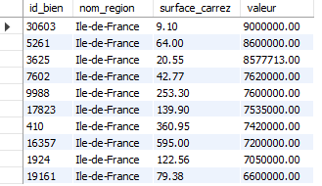
Requête 6
Liste des 10 appartements les plus chers avec
la région et le nombre de mètres carrés
SELECT b.id_bien, c.nom_region, b.surface_carrez, v.valeur
FROM commune c
JOIN bien b
ON c.id_codedep_codecommune = b.id_codedep_codecommune
JOIN vente v
ON b.id_bien = v.id_bien
WHERE type_local = "Appartement’’
ORDER BY v.valeur DESC
LIMIT 10

Slide 15

Requête 7
Taux d’évolution du nombre de ventes entre le premier et le second trimestre de 2020
WITH ventes_trim1 AS
(SELECT COUNT(id_vente) AS nbr_ventes1
FROM vente
WHERE date BETWEEN "2020-01-02" AND "2020-03-31"),
ventes_trim2 AS
(SELECT COUNT(id_vente) AS nbr_ventes2
FROM vente
WHERE date BETWEEN "2020-04-01" AND "2020-06-30")
SELECT ROUND(((ventes_trim2.nbr_ventes2 - ventes_trim1.nbr_ventes1) / ventes_trim1.nbr_ventes1) * 100, 2) AS evolution_ventes
FROM ventes_trim1, ventes_trim2

Slide 16
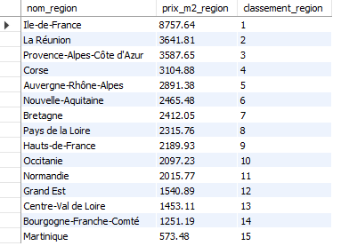
Requête 8
Le classement des régions par rapport au prix au mètre carré des appartement de plus de 4 pièces
WITH region_classement_prix_m2 AS
(SELECT c.nom_region, AVG(v.valeur / b.surface_carrez) AS prix_m2
FROM commune c
JOIN bien b
ON c.id_codedep_codecommune = b.id_codedep_codecommune
JOIN vente v
ON b.id_bien = v.id_bien
WHERE b.type_local = "Appartement" AND b.total_piece > 4
GROUP BY c.nom_region)
SELECT nom_region, ROUND(prix_m2, 2) AS prix_m2_region,
RANK() OVER( ORDER BY prix_m2 DESC) AS classement_region
FROM region_classement_prix_m2

Slide 17
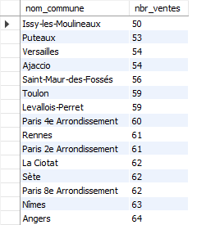
Requête 9
Liste des communes ayant eu au moins 50 ventes au 1er trimestre
SELECT c.nom_commune, COUNT(b.id_bien) AS nbr_ventes
FROM commune c
JOIN bien b
ON c.id_codedep_codecommune = b.id_codedep_codecommune
JOIN vente v
ON b.id_bien = v.id_bien
WHERE date BETWEEN "2020-01-02" AND "2020-03-31’’
GROUP BY c.nom_commune
HAVING nbr_ventes >= 50
ORDER BY nbr_ventes

Slide 18

Requête 10
Différence en pourcentage du prix au mètre carré entre un appartement de 2 pièces
et un appartement de 3 pièces
WITH appart2 AS
(SELECT AVG(v.valeur / b.surface_carrez) AS prix_m2_2pces
FROM commune c
JOIN bien b
ON c.id_codedep_codecommune = b.id_codedep_codecommune
JOIN vente v
ON b.id_bien = v.id_bien
WHERE b.type_local = "Appartement" AND b.total_piece = 2),
appart3 AS
(SELECT AVG(v.valeur / b.surface_carrez) AS prix_m2_3pces
FROM commune c
JOIN bien b
ON c.id_codedep_codecommune = b.id_codedep_codecommune
JOIN vente v
ON b.id_bien = v.id_bien
WHERE b.type_local = "Appartement" AND b.total_piece = 3)
SELECT ROUND(((appart3.prix_m2_3pces - appart2.prix_m2_2pces ) / appart2.prix_m2_2pces ) * 100, 2)
AS pourcentage_diff
FROM appart2, appart3

Slide 19
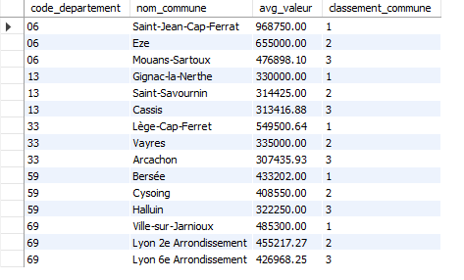
Requête 11
Les moyennes de valeurs foncières pour le top 3 des communes des départements 6, 13, 33, 59 et 69
WITH avg_valeur_dep AS
(SELECT c.code_departement, c.nom_commune, ROUND(AVG(v.valeur),2) AS avg_valeur
FROM commune c
JOIN bien b
ON c.id_codedep_codecommune = b.id_codedep_codecommune
JOIN vente v
ON b.id_bien = v.id_bien
WHERE c.code_departement IN (06,13, 33, 59, 69)
GROUP BY c.code_departement, c.nom_commune),
classement_dep AS
(SELECT *,
RANK() OVER(PARTITION BY code_departement ORDER BY avg_valeur DESC)
AS classement_commune
FROM avg_valeur_dep)
SELECT *
FROM classement_dep
WHERE classement_commune <= 3

Slide 20
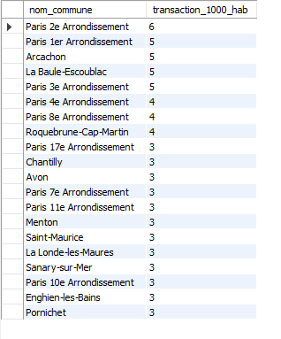
Requête 12
Les 20 communes avec le plus de transactions pour 1000 habitants pour les communes qui dépassent les 10 000 habitants
WITH commune_transaction AS
(SELECT c.nom_commune, COUNT(b.id_bien) AS nbr_transaction, c.population
FROM commune c
JOIN bien b
ON c.id_codedep_codecommune = b.id_codedep_codecommune
WHERE c.population > 10000
GROUP BY c.nom_commune, c.population)
SELECT nom_commune, ROUND((nbr_transaction / population)* 1000)
AS transaction_1000_hab
FROM commune_transaction
ORDER BY transaction_1000_hab DESC
LIMIT 20

Slide 21
Merci !

